Slide 1
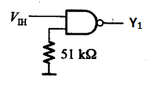
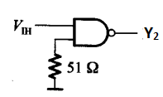
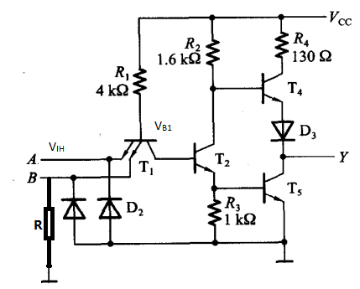

指出下图中两个门电路的输出是什么状态（高电平、低电平或高阻态）。已知这些门电路都是74系列TTL电路。
解：右上图的两个与非门，一端都是接高电平，另一端其中一个是通过51KΩ电阻接地，另一个是通过51Ω电阻接地。输出状态是Y1为低电平，Y2为高电平。具体分析如下：
右下图是TTL与非门电路，当A、B两个输入端的电压都大于1.4V时，T1的基极电压V_{B1}大于2.1V，T2导通，T5导通，T4截止，Y为低电平，当A、B其中有一个小于1.4V时，V_{B1}小于2.1V，T5截止，T4导通，Y为高电平。
A端输入V_{IH}，为高电平，所以与非门输出取决于B端输入电平，即电阻R两端的电压。
当电阻R两端的电压为临界值1.4V时，可以按如图所示的电流通路列出等式
设VCC = 5V，求得R值为1.9KΩ。
所以，当B端接地电阻大于1.9KΩ时，B端电压大于1.4V，Y为低电平
当B端电阻小于1.9KΩ时，B端电压小于1.4V，Y为高电平。

Slide 2
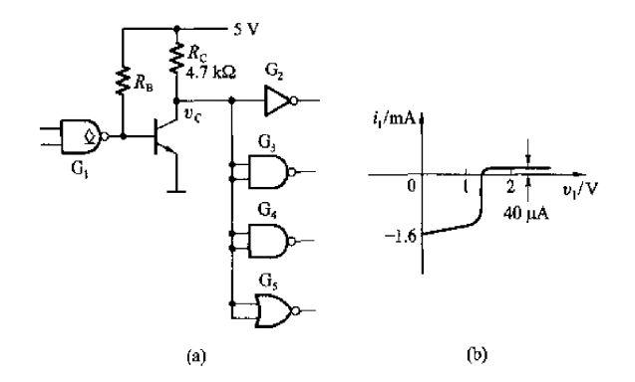




下图（a）所示电路中，已知三极管导通时V_{BE} = 0.7V，饱和压降V_{CE（sat）}= 0.3V，饱和导通内阻为R_{CE（sat）}= 20Ω，三极管的电流放大系数β = 100。OC门G₁输出管截止时的漏电流约为50uA，导通时允许的最大负载电流为16mA，输出低电平 ≤ 0.3V。G₂ ~ G₅均为74系列TTL电路，其中G₂为反相器，G₃和G₄是与非门，G₅是或非门，它们的输入特性如图（b）所示。试问：在三极管集电极输出的高、低电压满足V_{OH} ≥ 3.5V、V_{OL} ≤ 0.3V的条件下，R_{B}的取值范围有多大？
解：
首先，根据三极管饱和导通时的要求可求得R_{B}的最大允许值。三极管的临界饱和基极电流应为
因此，可得流经R_{B}的电流应为
于是，
又根据OC门导通时允许的最大负载电流为16mA，可求得R_{B}的最小允许值。
故R_{B}的取值范围是0.29kΩ< R_{B} < 30.7kΩ
Notes:
IBS如何求，+5I_IL?,输入特性 OC门

